Slide 1
AVROPA İNSAN HÜQUQLARI KONVENSİYASI
Ayrı-seçkiliyin qadağan olunması
Hilal Xəlilov
2016

Slide 2
AVROPA İNSAN HÜQUQLARI KONVENSİYASI
Ayrı-seçkiliyin qadağan olunması

Slide 3
Beynəlxalq sənədlər
Ümumdünya İnsan Haqları Bəyannaməsi(1948, maddə1,2);
Iqtisadi, sosial və mədəni hüquqlar haqqında Beynəlxalq Pakt(1966, maddə 2);
Mülki və siyasi hüquqlar haqqında beynəlxalq Pakt (1965, maddə 2,26)
İrqi ayrı-seçkiliyin bütün formalarının qadağan olunması haqqında Beynəlxalq Konvensiya (1966);
Qadınlara qarşı diskriminasiyanın bütün formalarının qadağan olunması haqqında Beynəlxalq Konvensiya(1979);

Slide 4
Beynəlxalq sənədlər
Uşaq hüquqları haqqında Konvensiya(1989, maddə 2,23);
Əlillərin hüquqları haqqında Konvensiya (2007);
İnsan hüquqları haqqında Amerika Konvensiyası (maddə 1,24);
Xalqlar və İnsan Hüquqları haqqında Afrika Xartiyası(maddə 2,3);
Işçi miqrantların və onların ailə üzvlərinin hüquqlarının müdafiəso haqqında Beynəlxalq Konvensiya(2003, maddə 7).

Slide 5
İnsan hüquqlarının və əsas azadlıqların müdafiəsi haqqında” Avropa Konvensiyası
Maddə 14.
Bu Konvensiyada təsbit olunmuş hüquq və azadlıqlardan istifadə cins, irq, dərinin rəngi, dil, din, siyasi və digər baxışlar, milli və ya sosial mənşə, milli azlıqlara mənsubiyyət, əmlak vəziyyəti, doğum və ya hər hansı digər əlamətlərə görə ayrı seçkilik olmadan təmin olunmalıdır.

Slide 6
Azərbaycan Respublikası Konstitusiyasının 25-ci maddəsi
Hamının qanun və məhkəmə qarşısında bərabərliyini, kişi ilə qadının eyni hüquqları və azadlıqlara malik olmasını, dövlətin heç bir əlamətlərdən asılı olmayaraq hər kəsin hüquq və azadlıqlarının bərabərliyinə təminat verdiyini, İnsan və vətəndaş hüquq və azadlıqlarının hər hansı mənsubiyyətinə görə məhdudlaşdırılmasını qadağan edir.

Slide 7
Azərbaycan Respublikasının Konstitusiyasının 35.4-cü maddəsi
Hər kəsin təhlükəsiz və sağlam şəraitdə işləmək, heç bir ayrı-seçkilik qoyulmadan öz işinə görə dövlətin müəyyənləşdirdiyi minimum əmək haqqı miqdarından az olmayan haqq almaq hüququ vardır.

Slide 8
Azərbaycan Respublikasının Konstitusiyasının 127.2-ci maddəsi
Hakimlər işlərə qərəzsiz, ədalətlə, tərəflərin hüquq bərabərliyinə, faktlara əsasən və qanuna müvafiq baxırlar.

Slide 9
İnsan Hüquqlarının və Əsas Azadlıqların Müdafiəsi Haqqında" Konvensiyaya dair 12 saylı Protokol
Maddə 1.1. Qanunla nəzərdə tutulmuş istənilən hüquqdan istifadə cins, irq, rəng, dil, din, siyasi və ya digər baxışlar, milli və ya sosial mənşə, milli azlıqlara mənsubiyyət, əmlak vəziyyəti, doğum və ya hər hansı digər əlamətlərinə görə ayrı-seçkilik olmadan təmin olunmalıdır.
Maddə 2.2. Heç kim 1-ci bənddə sadalanan hər hansı əsasa görə hər hansı dövlət hakimiyyəti orqanı tərəfindən ayrı-seçkiliyə məruz qalmamalıdır.

Slide 10
İnsan hüquqlarının və əsas azadlıqların müdafiəsi haqqında” Avropa Konvensiyası
7 Saylı Protokol, Maddə 5 (Ər-arvadın hüquq bərabərliyi)
Ər-arvad nikaha daxil olma və boşanma ilə bağlı məsələlərdə, öz aralarında və uşaqları ilə münasibətlərdə bərabər hüquqlara malikdirlər və bərabər mülki-hüquqi cavabdehlik daşıyırlar. Bu maddə uşaqların maraqlarına riayət olunması üçün zəruri tədbirlər görməkdə dövlətlərə mane olmur.

Slide 11
İZMİR BƏYANNAMƏSİ 26-27 aprel 2011
Dövlətləri xüsusi diqqət göstərməyə çağırır:
Dövlətdaxili hüquq müdafiə vasitələrinin effektivliyinə;
Pozulmuş hüququ bərpa etmək qabiliyyətinə;
Məhkəmənin qərarlarının icrasına nəzarətdə Nazirlər Komitəsi ilə əməkdaşlıq etməyə.

Slide 12
BRAYTON BƏYANNAMƏSİ 19-20 aprel 2012
Konvensiyanın milli qanunvericilikdə təmin olunmasını;
Qanunvericiliyi və məhkəmə təcrübəsini Konvensiyaya uyğunlaşdırmaq;
Qanun layihələrinin hazırlanması zamanı onların Konvensiyaya uyğunluğuna baxılsın

Slide 13
İNTERLAKEN BƏYANNAMƏSİ 19 fevral 2010
İştirakçı-Dövlətləri öz üzərlərinə öhdəlik götürməyə çağırır:
Məhkəmənin qərarlarını tam icra etmək;
Oxşar pozuntuların baş verməsinin qarşısının alınması üçün tədbirlər görmək;
Nazirlər Komitəsinin Tövsiyyələrinə əməl etmək.

Slide 14
Gender (kişi və qadınların) bərabərliyinin təminatları haqqında" Azərbaycan Respublikasının Qanunu
Maddə 1. Bu qanunun məqsədi cinsi mənsubiyyətə görə ayrı-seçkiliyin bütün formalarını aradan qaldırmaqla, kişi və qadınlara ictimai həyatın siyasi, iqtisadi, sosial, mədəni və digər sahələrində bərabər imkanlar yaratmaqla gender bərabərliyinin təmin edilməsindən ibarətdir.

Slide 15
"Təhsil haqqında"Azərbaycan Respublikasının Qanunun 5.3-cü maddəsi
“Dövlət mülkiyyət formasından asılı оlmayaraq, bütün təhsil müəssisələrinə işə qəbulda, vəzifələrə təyin оlunmada və ya seçilmədə, əməyin stimullaşdırılmasında, təhsil müəssisələrinə qəbul olunmada, təhsilalanların təqaüdlə təmin edilməsində, iхtisasların seçilməsində, biliyin qiymətləndirilməsində, məzunların işlə təmin edilməsində, təhsilin növbəti pillədə davam etdirilməsində, iхtisasın artırılmasında və təhsil sahəsində digər məsələlərdə kişilər və qadınlar üçün bərabər imkanlar yaradılmasını təmin edir”.

Slide 16
Azərbaycan Respublikası Cinayət Məcəlləsinin 154.1-ci maddəsi
İrqindən, milliyyətindən, dinindən, dilindən, cinsindən, mənşəyindən, əmlak vəziyyətindən, qulluq mövqeyindən, əqidəsindən, siyasi partiyalara, həmkarlar ittifaqlarına və digər ictimai birliklərə mənsubiyyətindən asılı olaraq şəxsin hüquq və qanuni mənafelərinə zərər vurmaqla şəxsin bərabərlik hüququnu pozma

Slide 17
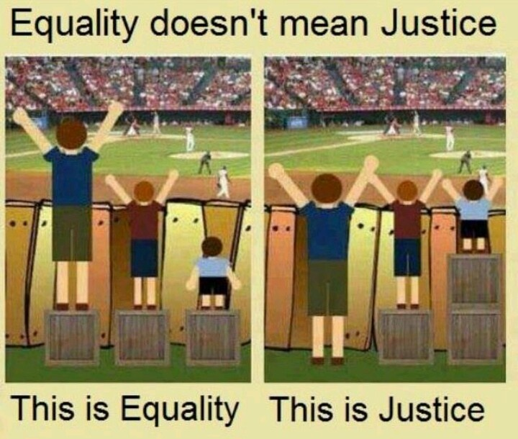
Bərabərlik və ədalətlilik?

Slide 18
Azərbaycan Respublikası Konsitutsiya Məhkəməsinin qərarları (Bərabərlik hüququ ilə bağlı)
Z.Quliyev və q. şikayəti ilə əlaqədar (28 yanvar 2005-ci il)
Azərbaycan Respublikası Cinayət Məcəlləsinin 79.1-ci maddəsinin şərh edilməsinə dair (2 mart 2010-cu il)
“Əmək pensiyaları haqqında” Azərbaycan Respublikası Qanununun 8.1 və 8.3-cü maddələrinin yoxlanılmasına dair (1 dekabr 2010-cu il)
Azərbaycan Respublikası Cinayət Məcəlləsinin 71.1-ci maddəsinin şərh edilməsinə dair (13 dekabr 2010-cu il)
“Sosial sığorta haqqında” Azərbaycan Respublikası Qanununun 21-ci maddəsinin şərh edilməsinə dair (29 oktyabr 2010-cu il)

Slide 19
Ayrı- seçkilik nədir?
Diskriminasiya- latın dilində discriminatio- “fərqləndirmək” sözündən götürülmüşdür.
Hər hansı bir əlamətə görə insanların hüquq və vəzifələndə əsassız fərq qoyulmasıdır.

Slide 20
Bərabərlik prinsipi
Hüquqi nöqteyi nəzərdən bərabərlik prinsipi o deməkdir ki, bərabərlik bərabər formada tənzimlənməlidir yəni, eyni vəziyyətdə olan insanlarla eyni cür davranılmalı və eyni qaydalar tətbiq olunmalıdır.

Slide 21
Birbaşa ayrı-seçkilik
Aşağıdakı hallarda birbaşa ayrı-seçkilik baş vermiş sayılır:
• şəxsə qarşı əlverişsiz davranıldıqda
• oxşar vəziyyətdə olan şəxslərlə necə davranılması və ya davranıla biləcəyi müqayisə edilərək
• və bunun səbəbi onların sahib olduqları xüsusiyyətdir ki, bu da “müdafiə olunan əsas” hesab olunur.

Slide 22
Dolayı ayrı-seçkilik
Dolayı ayrı-seçkiliyin elementləri bunlardır:
• oxşar vəziyyətdə olan digər şəxslərlə müqayisədə
• "müdafiənin şamil olunduğu əsasların" tətbiq dairəsinə düşən hər hansı qrupa əhəmiyyətli dərəcədə mənfi təsir göstərən
• neytral qayda, meyar və ya praktika.

Slide 23
Ayrı seçkiliyin əhatə dairəsi
Məşğulluq
Sosial rifah və sosial təminat formalarına çatımlılıq
Ev də daxil olmaqla mal və xidmətlərə çatımlılıq
Məhkəmə sisteminə çatımlılıq
Şəxsi və ailə həyatı,övladlığa götürmə,ev və nikah

Slide 24
Ayrı-seçkiliyin əlamətləri (müdafiə olunan əsaslar)
Cins ( Gender, Cinsi orientasiya)
Ünal Tekeli Türkiyəyə qarşı
Zarb Adami Maltaya qarşı
Kristin Qudvin Birləşmiş Krallığa qarşı
E.B Fransaya qarşı

Slide 25
Ayrı-seçkiliyin əlamətləri (müdafiə olunan əsaslar)
Əlillik
Glor İsveçrəyə qarşı
Prays Birləşmiş Krallığa qarşı
Yaş
Şvizgebel İsveçrəyə qarşı
T. Birləşmiş Krallığa qarşı

Slide 26
Ayrı-seçkiliyin əlamətləri (müdafiə olunan əsaslar)
İrq, etnik mənsubiyyət, rəng və milli azlığa mənsubiyyət
Timişev Rusiyaya qarşı
Seydic və Finci Bosniya və Herseqovinaya qarşı
Vətəndaşlıq və ya milli mənşə
Zeibeq Yunanıstana qarşı
Anakomba Belçikaya qarşı
Din və etiqad
Köse və başqaları Türkiyəyə qarşı

Slide 27
Ayrı-seçkiliyin əlamətləri (müdafiə olunan əsaslar)
Dil
Belgium Linguistic işi
Sosial mənsubiyyət, doğum və mülkiyyət
Mazurek Fransaya qarşı
Siyasi və ya digər fikir
Handyside Birləşmiş Krallığa qarşı
Steel və Morris Birləşmiş Krallığa qarşı
Digər status
Petrov Bolqarıstana qarşı

Slide 28
Diqqətinizə görə minnətdaram!

